Slide 1
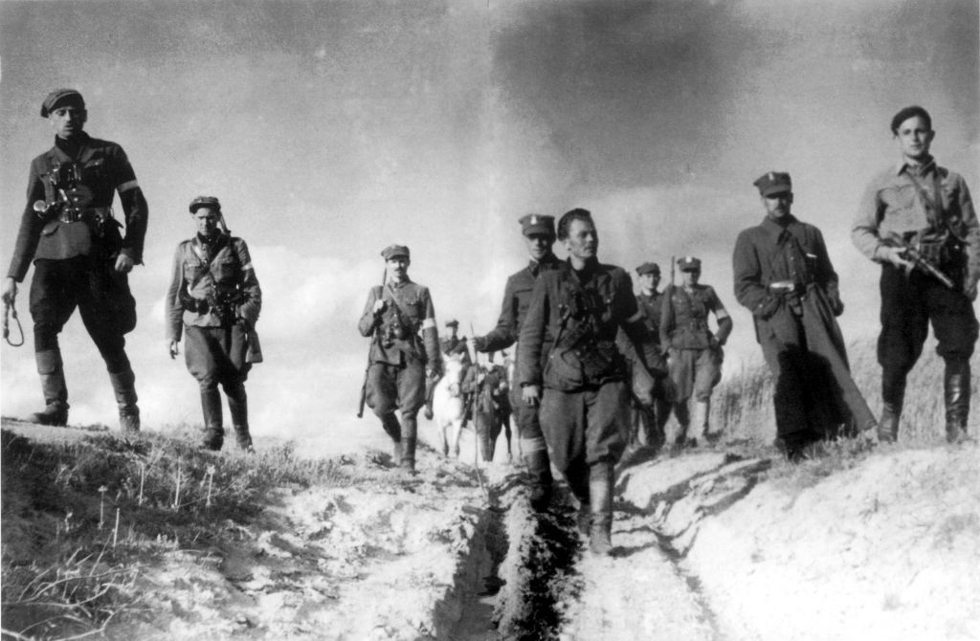
Żołnierze wyklęci…
Opracował: Paweł Olejnik

Slide 2
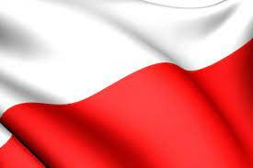
Obecnie taką nazwę noszą ludzie, którzy w latach 1944-1963 nie poddali się sowieckim najeźdźcom i ich zausznikom, walczyli o wolną i niepodległą Polskę, płacąc cenę najwyższą – tracąc własne życie.

Slide 3
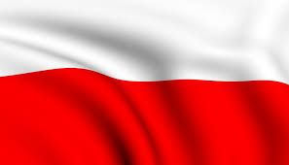
Słudzy sowietów nazywali ich:
„bandami reakcyjnego podziemia”,
„wrogami ludu”,
„przestępcami”,
„zaplutymi karłami reakcji”
oraz wieloma innymi nieprzyzwoitymi epitetami, by społeczeństwo widziało w nich wrogów, przestępców, wichrzycieli.

Slide 4
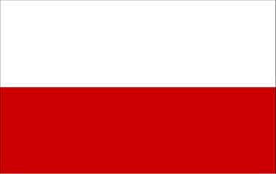
Uczestników ruchu partyzanckiego określa się też jako „żołnierzy drugiej konspiracji” lub „Żołnierzy Niezłomnych”. Liczbę członków wszystkich organizacji i grup konspiracyjnych szacuje się na 120-180 tysięcy. Szacuje się, że w walkach podziemia z władzą zginęło około 9 tys. Konspiratorów, kolejnych kilka tysięcy zostało zamordowanych na podstawie wyroków komunistycznych sądów lub zmarło w więzieniach.

Slide 5
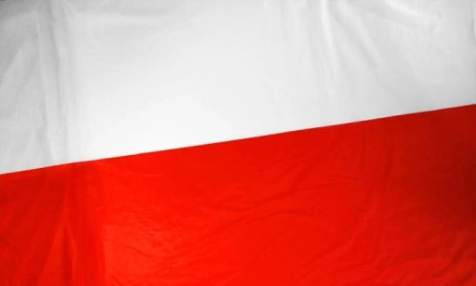
Fenomen powojennej konspiracji niepodległościowej polega m.in. na tym, że była ona – aż do powstania Solidarności – najliczniejszą formą zorganizowanego oporu społeczeństwa polskiego wobec narzuconej władzy. Żołnierze Wyklęci dzięki swojej działalności przyczynili się do opóźnienia kolejnych etapów utrwalania systemu komunistycznego, pozostając dla wielu środowisk wzorem postawy obywatelskiej.

Slide 6
Podziemie niepodległościowe aktywnie działało obejmując teren całej Polski, w tym także utracone na rzecz Związku Sowieckiego Kresy Wschodnie II RP, szczególnie na ziemi grodzieńskiej, nowogródzkiej i wileńskiej. Żołnierze Niezłomni walczyli też w Kaliszu i okolicach. Wiadomo, że przynajmniej 10 z nich zostało zamordowanych w kaliskim więzieniu przy ul. Łódzkiej.

Slide 7
Sformułowanie „Żołnierze Wyklęci” powstało w 1993 roku – po raz pierwszy użyto go w tytule wystawy „Żołnierze Wyklęci – antykomunistyczne podziemie zbrojne po 1944 r.”, zorganizowanej przez Ligę Republikańską na Uniwersytecie Warszawskim. Jego autorem był Leszek Żebrowski. Od 2011 roku dzień 1 marca został ustanowiony świętem państwowym poświęconym żołnierzom zbrojnego podziemia antykomunistycznego, a nawiązuje do wykonania wyroku śmierci na kierownictwie IV Komendy Zrzeszenia „Wolność i Niezawisłość” w dniu 01.03.1951 r.

Slide 8
Najbardziej znani żołnierze niezłomni:
Witold Pilecki – „Witold”,
August Emil Fieldorf – „Nil”,
Franciszek Jaskólski – „Zagończyk”,
Zygmunt Szendzielarz – „Łupaszka”,
Józef Kuraś – „Ogień”,
Marian Biernacik – „Orlik”,
Zdzisław Badocha – „Żelazny”,
Danuta Siedzikówna – „Inka”
Józef Franczak – „Lalek”.

Slide 9
Znani niezłomni z Kalisza i okolic:
Jan Kempiński – „Błysk” lub „Szary”,
Czesław Mocek – „Spirytus” lub „Kordzik”,
Ludwik Misiek – „Robert”,
Marian Wasilewski – „Wilk”,
Eugeniusz Kokolski – „Groźny”,
Stanisław Buda – „Orzeł”,
Józef Witman – „Lis”,
oraz m.in.: Stanisław Spaleniak, Stanisław Kreczmar, Edmund Wałęsa, Edmund Baranek, Ziemowit Glabiszewski.

Slide 10
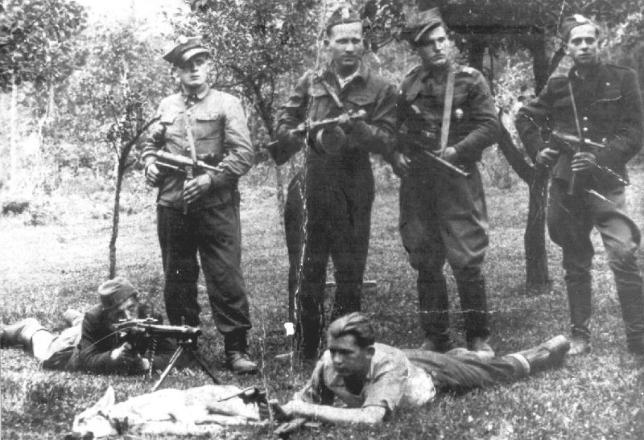

Slide 11
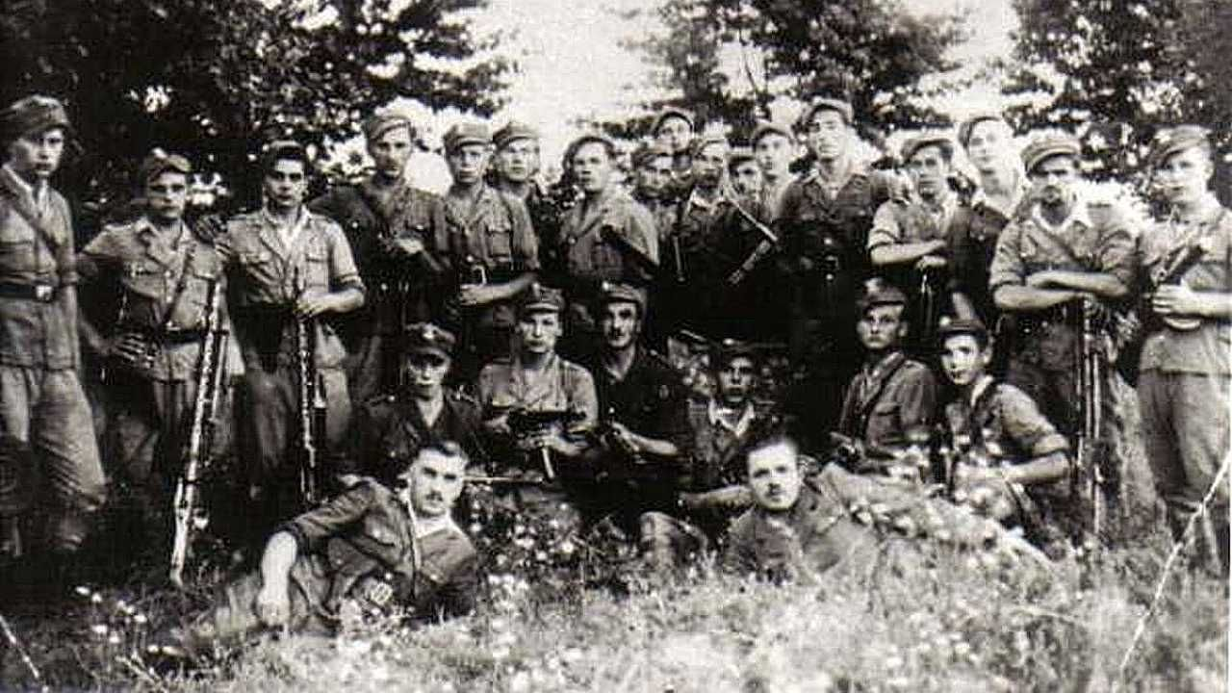

Slide 12
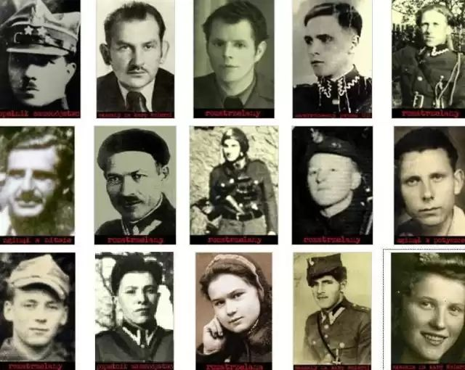

Slide 13
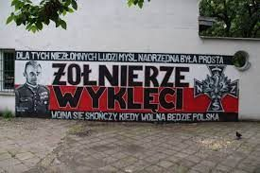

Slide 14
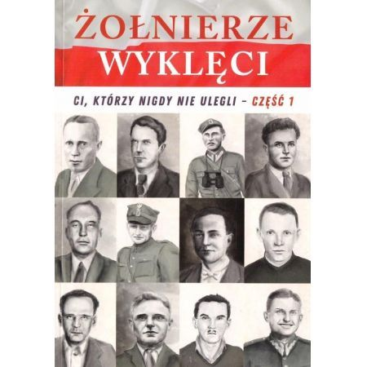

Slide 15
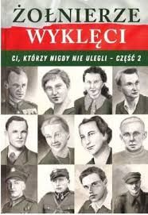

Slide 16
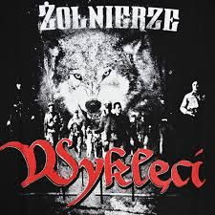

Slide 17


Slide 18


Slide 19


Slide 20
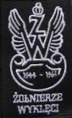

Slide 21


Slide 22
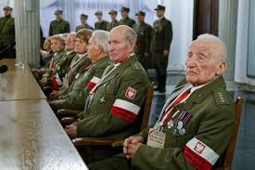

Slide 23
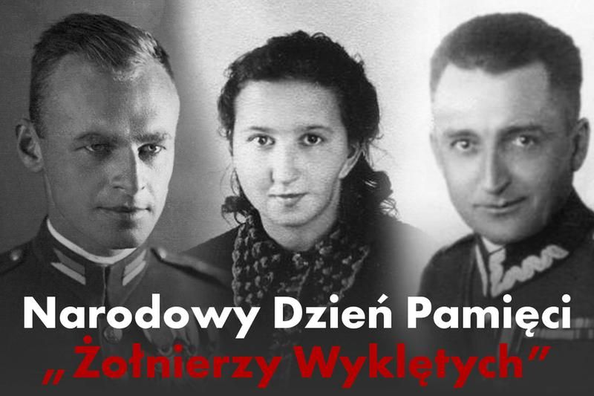

Slide 24
Dziękuję za uwagę.

